Slide 1
Přímá ordinační analýza

Slide 2
Přehled metod ordinační analýzy
 | raw-data-based (založené na primárních datech) |  | distance-based (založené na distanční matici)
 | linear (lineární) | unimodal (unimodální)
unconstrained (nepřímé) | PCA (analýza hlavních komponent) | CA, DCA (korespondenční a detrendovaná korespondenční analýza) | PCoA (analýza hlavních koordinát) NMDS (nemetrické mnohorozměrné škálování)
constrained (přímé) | RDA (redundanční analýza) | CCA (kanonická korespondenční analýza) | db-RDA (redundanční analýza založená na distanční matici)

Slide 3
Princip přímé ordinační analýzy (RDA)
 | spe 1 | spe 2 | spe 3
sam 1
sam 2
sam 3
sam 4
sam 5
sam 6
sam 7
 | spe 1 | spe 2 | spe 3
sam 1
sam 2
sam 3
sam 4
sam 5
sam 6
sam 7
predikované hodnoty
regrese abundance druhu na proměnné prostředí
 | spe 1 | spe 2 | spe 3
sam 1
sam 2
sam 3
sam 4
sam 5
sam 6
sam 7
 | env 1 | env 2
sam 1
sam 2
sam 3
sam 4
sam 5
sam 6
sam 7
residuály
matice s vysvětlujícími proměnnými

Slide 4
Omezené ordinační osy
Skóre založené na fitovaných hodnotách z mnohonásobné. regrese druhů (RDA), nebo vzorků (CCA) na proměnných prostředí
Ordinační osy jsou lineárními kombinacemi prediktorů
Reziduální variabilita je vyjádřena neomezenými osami, které jsou přítomné v každé přímé ordinaci.

Slide 5
Přímá ordinace
Interpretace výsledků
RDA
Inertia Proportion Rank
Total 0.3783 1.0000
Constrained 0.1063 0.2808 2
Unconstrained 0.2721 0.7192 24
Inertia is variance
Eigenvalues for constrained axes:
RDA1 RDA2
0.09240 0.01385
Eigenvalues for unconstrained axes:
PC1 PC2 PC3 PC4 PC5 PC6 PC7 PC8
0.09543 0.03586 0.02688 0.02280 0.01706 0.01550 0.00999 0.00880
(Showed only 8 of all 24 unconstrained eigenvalues)
R² = 28.08 %

Slide 6
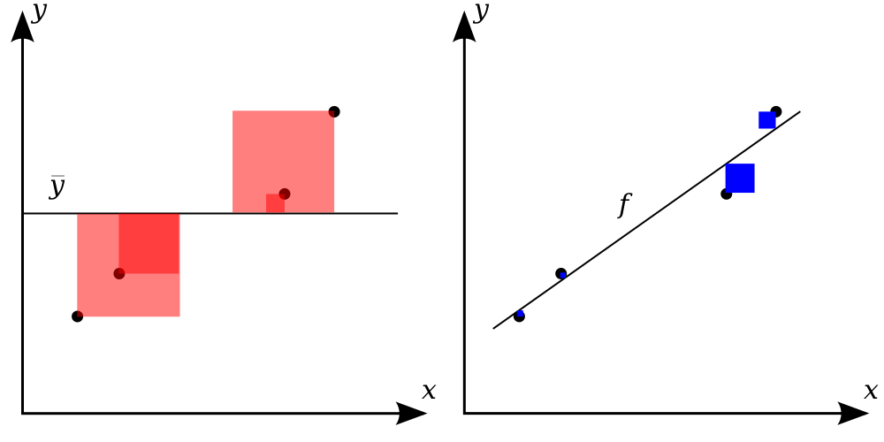

Koeficient determinace v regresi
celková suma čtverců
residuální suma čtverců
http://en.wikipedia.org/wiki/Coefficient_of_determination

Slide 7
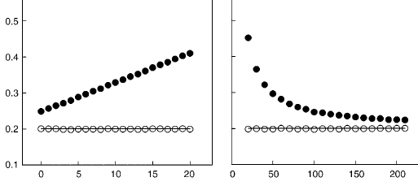
Vysvětlená variabilita (R²)
vysvětlená variabilita
počet vysvětlujících proměnných
počet vzorků v datovém souboru
vysvětlená variabilita stoupá s počtem vysvětlujících proměnných (i když jsou náhodné) a klesá s počtem vzorků v datovém souboru
platí pro přímou (kanonickou) ordinační analýzu i mnohonásobnou regresi
Peres-Neto et al. (2006) Ecology

Slide 8
Vysvětlená variabilita (R²) a upravený (adjusted) R²
● R²
○ R²_{Adj}
vysvětlená variabilita
počet vysvětlujících proměnných
počet vzorků v datovém souboru
upravený R² se nemění s počtem vysvětlujících proměnných a počtem vzorků v souboru
Peres-Neto et al. (2006) Ecology

Slide 9


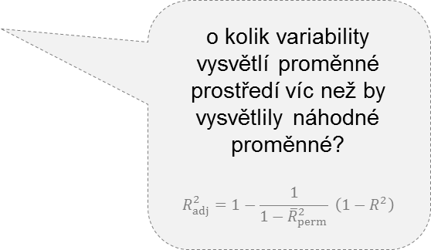


Výpočet upraveného R² pomocí Ezekielovy formule (RDA)
n ... počet vzorků
p ... počet vysvětlujících proměnných
R²_{Y|X} ... vysvětlená variabilita bez adjustace
Výpočet adjustovaného R² permutačním modelem (RDA, CCA)
variabilita vysvětlená proměnnými prostředí po jejich znáhodnění
R²
variabilita vysvětlená proměnnými prostředí

Slide 10
Upreavené R² pro kombinace n a p
R² = 0.5

Slide 11
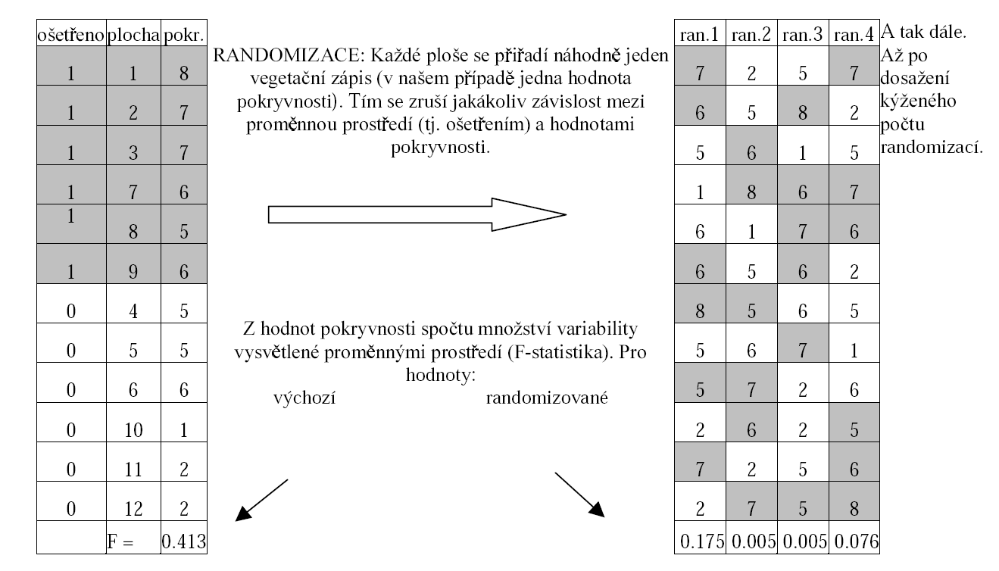
Přímá ordinační analýza monte-carlo permutační test
testuje nulovou hypotézu, že druhové složení je nezávislé na jedné nebo více vysvětlujících proměnných pomocí randomizace
Herben & Münzbergová (2001)

Slide 12
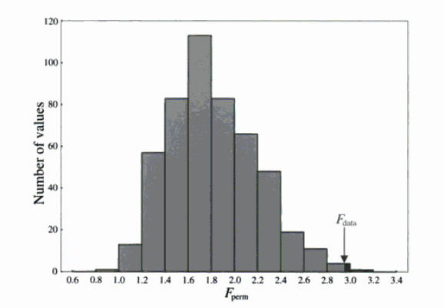

Přímá ordinační analýza monte-carlo permutační test
Randomizace produkuje rozdělení hodnot, které by mělo testové kritérium za platnosti nulové hypotézy
test první kanonické osy – vliv jen jedné kvantitativní proměnné
test všech kanonických os – vliv všech proměnných, nebo vliv jedné kategoriální proměnné s více kategoriemi (počet os = počet kategorií – 1)
testová statistika – F_{data} (pseudo-F)
P – hladina signifikance
n_{x} – počet permutací, kde F_{perm} >= F_{data}
N – celkový počet permutací

Slide 13
postupný výběr vysvětlujících proměnných forward selection
ze souboru vysvětlujících proměnných umožňuje vybrat jen ty, které mají průkazný vliv
v každém kroku testuje zvlášť vliv jednotlivých proměnných (Monte-Carlo permutační test)
vybere tu proměnnou, která vysvětlí nejvíce variability a zároveň je signifikantní; tuto proměnnou pak do modelu zahrne jako kovariátu
v dalším kroku znovu testuje vliv jednotlivých proměnných na druhová data (s odstraněním vlivu kovariát) a opakuje předchozí kroky
testy signifikance jsou zatíženy mnohonásobným porovnáním, a jsou proto poměrně liberální (počet signifikantních proměnných je často nerealisticky vysoký a vyžaduje např. Holmovu korekci)
Obrácený postup – backward selection
  Nejprve se fituje saturovaný model se všemi prediktory a případnými interakcemi
  Postupně se z něj odstraňují neprůkazné proměnné s nejmenším vlivem
  Speciálně vhodný pro experimentální data

Slide 14
Problém mnohonásobného porovnání forward selection příliš liberální
Simulace:
25 náhodně vygenerovaných proměnných
otestování průkaznosti korelace každé proměnné s každou (čtvercová matice)
průkazné korelace (p < 0.05) jsou označeny červeně
dohromady 300 analýz, z nich je 16 průkazných

Slide 15
Řešení příliš liberální forward selection ale příliš restriktivních korekcí na mnohonásobné testování
globální test
pokud významný, pak forward selection
  Výhradně směr forward
končí, pokud:
  R²_{Adj} má překročit globální R²_{Adj}
  by přidávaná proměnná nebyla významná
Blanchet et al. 2008
https://esajournals.onlinelibrary.wiley.com/doi/abs/10.1890/07-0986.1

Slide 16
Permutační testy mohou testovat
Celkový model (=všechny omezené ordinační osy)
Jednotlivé omezené ordinační osy (typicky 1.)
Jednotlivé prediktory
  Jednoduché efekty (simple effects ve veganu; marginal effects v Canoco terminologii)
    Ignorují efekty ostatních prediktorů
    Odpovídají jednoduchým párovým korelacím mezi maticí odpovědi a prediktorem
    Typicky slouží jako podklad pro kreslení ordinačního diagramu
    Nezáleží na pořadí prediktorů
  Parciální efekty (partial effects – v Canoco terminologii, obecně rozšířeno; marginal effects ve veganu – pozor na to!)
    Uvažují vliv ostatních proměnných v modelu
    Odpovídají unikátní vysvětlovací síle prediktoru vzhledem k ostatním prediktorům
    Nezáleží na pořadí prediktorů
  Sekvenční efekty
    Testy prediktorů v modelu v sekvenčním pořadí
    Berou v potaz efekty prediktorů uvedených před daným prediktorem, ignorují následující prediktory
    Záleží na pořadí, ale mají smysl jako charakteristika modelu pokud jsou prediktory řazeny od toho, co vysvětluje nejvíce po ten co vysvětluje nejméně

Slide 17
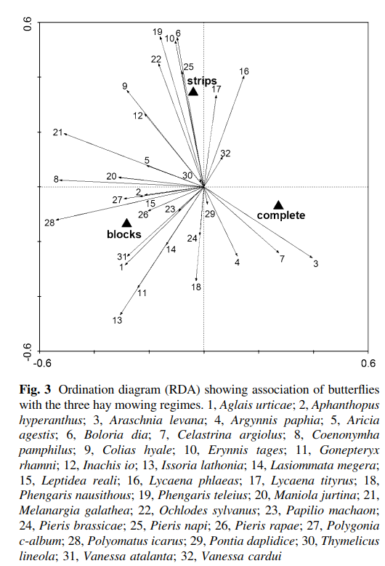
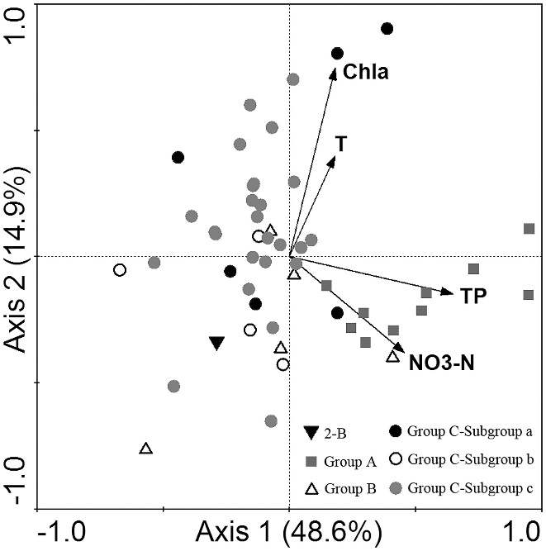
Ordinařní diagram přímé ordinace
Kontinuální prediktory – šipky
Kategoriální prediktory – centroidy
Nezáleží na typu ordinance (unimodální/lineární/distance-based)
The RDA ordination plot shows the relationship between ciliate communities and significant environmental variables. The result was based on square root-transformed biotic and log-transformed abiotic data of 51 effective samples in the northern Beibu Gulf in August 2011. T-water temperature; Chl a- chlorophyll-a; Sal-salinity; 2-B = bottom sample of station 2.

Slide 18
Parciální ordinace partial ordination
odstraňuje část variability vysvětlené proměnnými, jejichž vliv chceme odečíst, ale ne přímo kvantifikovat (například vliv umístění ploch do bloků)
„odečítané“ proměnné se definují jako kovariáty
pokud následuje přímá ordinace – ordinační osy představují čistý vliv ostatních vysvětlujících proměnných bez vlivu kovariát
pokud následuje nepřímá ordinace – ordinační osy zachycují zbytkovou variabilitu v druhových datech po odstranění vlivu kovariát
Pomocí kovariát testujeme i parciální (čisté) efekty více prediktorů, pokud jsou tyto navzájem korelované
Kovariáty slouží ke specifikaci designů experimentů (nebo pozorování) v případě strukturovaných dat

Slide 19
Rozklad variability variation partitioning
zbytková variabilita
variabilita vysvětlená proměnnou 1
variabilita vysvětlená proměnnou 2
Borcard et al. 1992, Ecology 73: 1045–1055
vysvětlená variabilita sdílená proměnnou 1 a proměnnou 2 kvůli jejich vzájemné korelaci
Lze aplikovat i na skupiny proměnných
Lze „naslepo“ použít i s neprůkaznými proměnnými (odpadá problém s postupným výběrem)

Slide 20
Rozklad variability variation partitioning
Tři analýzy:
vysvětlující proměnná | kovariáta | vysvětlená variabilita
1 a 2 | není | [a]+[b]+[c]
1 | 2 | [a]
2 | 1 | [c]
[d]
[a]
[b]
[c]
proměnná 1
proměnná 2
sdílená variabilita [b] = ([a]+[b]+[c]) – [a] – [c]
nevysvětlená variabilita [d] = Total inertia – ([a]+[b]+[c])
[a]+[b] – celkový (marginal) vliv proměnné 1
[a] – čistý (partial, conditional) vliv proměnné 1 (bez vlivu prom. 2)
Borcard et al. 1992, Ecology 73: 1045–1055

Slide 21
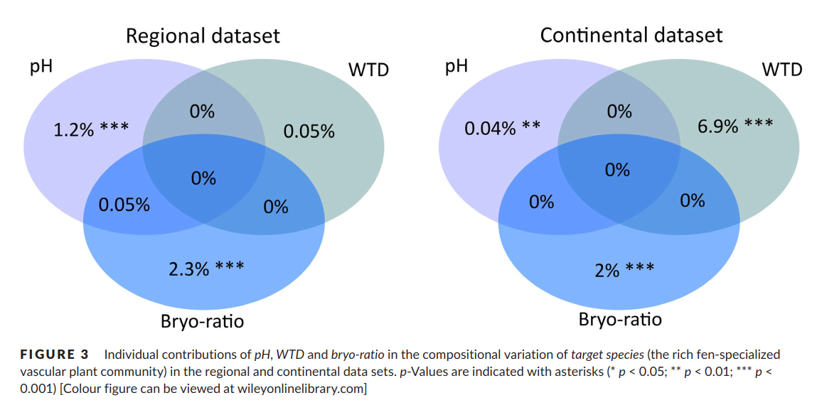
Variation partitioning pro více skupin proměnných
Singh et al. 2019, Applied Vegetation Science

